Slide 1




CAPACITACIÓN, PROMOCIÓN Y DIFUSIÓN
CONTRALORIA SOCIAL
Programa Nacional de Inglés
Programa Expansión de la Educación Inicial

Slide 2
Promoción y Difusión:
Con fundamento en los Lineamientos para la Promoción y Operación de la Contraloría Social en los Programas Federales de Desarrollo Social; en la Estrategia Marco de Contraloría Social en apego a lo establecido en el artículo 132 de la ley General de Educación; y, en concordancia con las Reglas y Lineamientos de Operación y normatividad vigente de Los Programas, se establece que la Guía Operativa de Participación y Contraloría Social, es el documento que señala los procedimientos para promover, operar y dar seguimiento a la Contraloría Social en Los Programas.

Slide 3
Objetivo:
Establecer los procedimientos para que la Autoridad Educativa Local (AEL), por conducto del Enlace Estatal de Contraloría Social, las/los Coordinadoras/es y Responsables Locales o Estatales de Los Programas de cada entidad federativa, promuevan, operen y den seguimiento a las actividades de contraloría social en las escuelas públicas de educación básica que reciben apoyos de los Programas, de conformidad con lo establecido en el Convenio Marco para la Operación de Programas Federales entre la Secretaría de Educación Pública (SEP) y la Entidad Federativa, las Reglas y Lineamientos de Operación y demás normatividad vigente para la operación de Los Programas.

Slide 4
Coordinación:
La Secretaría de Educación en Coahuila y la Secretaría de Fiscalización y Rendición de Cuentas conjuntamente con la Secretaría Anticorrupción y Buen Gobierno tienen como propósito realizar mecanismos de contraloría social que influyan positivamente en la gestión gubernamental y en la lucha contra la corrupción y la impunidad.
SE
SEFIRC
SAyBG
DEPENDENCIAS EJECUTORAS FEDERALES Y ESTATALES
COMITÉS DE CONTRALORÍA SOCIAL

Slide 5

La Contraloría Social es un mecanismo de participación ciudadana cuyas actividades se encuentran reguladas por:
1.La Ley General de Desarrollo Social en sus artículos 69,70 y71
2.El Reglamento de la Ley General Capítulo Decimo Art. Del 67 al 74
3.Lineamientos específicos de los programas numeral 7.2

Slide 6
Objetivo de la Contraloría Social
Que la población beneficiaria, de manera organizada verifique el cumplimiento de las metas y la correcta aplicación de los recursos públicos asignados a los programas.
Atividades de la Contraloría Social
1. Entrega de información
2 .Difusión
3. Capacitación
4. Integración de Comités
5. Reuniones
6. Quejas, denuncias o sugerencias

Slide 7


1.- ENTREGA DE INFORMACIÓN
De la obra, apoyo o servicios públicos que se recibe a través de los Programas Federales
2.-DIFUSIÓN
De información relacionada con la normatividad del programa, mecánica operativa o de Contraloría Social

Slide 8


3.- CAPACITACIÓN
A las personas que integran el Comité de Contraloría Social para realizar las actividades de vigilancia
4.-INTEGRACIÓN DE COMITÉS
Las personas pueden organizarse en grupos o de manera individual, para realizar las actividades de vigilancia

Slide 9
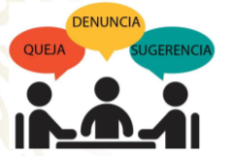

5.- REUNIONES CON BENEFICIARIOS
Para informar los avances de las actividades de vigilancia o para tratar los problemas que se presenten
6.- QUEJAS, DENUNCIAS O SUGERENCIAS
Se proporciona orientación para presentarlas a través de la pagina web.seducoahuila.gob.mx/ contaloriasocial/login.php

Slide 10
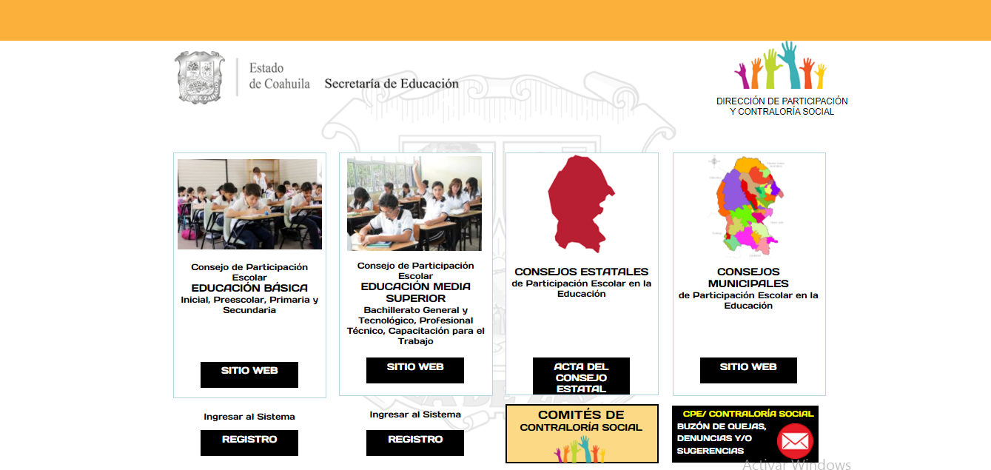
QUEJAS, DENUNCIAS O SUGERENCIAS

Slide 11
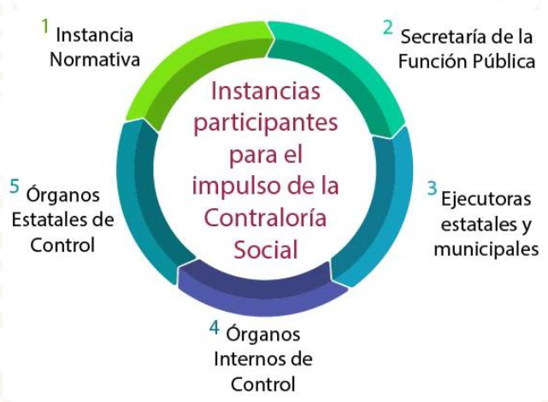
Participantes

Slide 12

Fortalecer la cultura de la denuncia ciudadana:
Promover los mecanismos de atención ciudadana.
Brindar acompañamiento y orientación a las personas para presentar quejas y denuncias de manera efectiva.
Hacer del conocimiento de la coordinación de Vinculación con Organizaciones Sociales y Civiles de la Secretaría de la Función Pública, las quejas y denuncias recibidas relacionadas con los programas federales y sus estatutos de seguimiento.

Slide 13
Mecanismos de denuncias SFP y SEFIRC.
Sistema Integral de Denuncias Ciudadanas (SIDEC)
El SIDEC es un mecanismo de la SFP creado para registrar, captar, administrar y atender las denuncias y peticiones ciudadanas, en el marco de la Ley General de Responsabilidades Administrativas de los Servidores Públicos y la Ley Federal Anticorrupción en Contrataciones Públicas, constituyendo el único medio de almacenamiento, custodia, consulta, reproducción, verificación, administración y transmisión de dicha información.
SISTEMA DE DENUNCIAS Y SUGERENCIAS (SEFIRC)
El sistema de Denuncias y Sugerencias es un mecanismo implementado por el Gobierno del Estado a través de la Secretaría de Fiscalización y Rendición de Cuentas, para que la ciudadanía denuncie actos de corrupción, abuso de autoridad, o cualquier otro ilícito en que incurra algún servidor público o dependencia de los tres niveles de gobierno.

Slide 14
VÍA CORRESPONDENCIA:
Secretaría de Fiscalización y Rendición de Cuentas
Periférico Luis Echeverría y Eje2, Centro Metropolitano
C.P. 25020
Saltillo, Coahuila
Teléfono (844) 986-98-00 Ext.5834 y 5835
01-800-718-40-90
www.sefircoahuila.Gob.mx
contraloríasefir@Gmail.com

Slide 15
La Corrupción es un tema de dominación social en el que predomina:
El Abuso del poder
La Impunidad
La apropiación indebida de los recursos de la ciudadanía.

Slide 16
Contactos:
Órgano Interno de Control Secretaría de Educación
Teléfono (844) 411-88-00 Ext. 3467
Contraloría Social
Av. Magisterio y Prolongación Francisco Coss s/n Zona Centro
Código postal 25000 Saltillo, Coahuila
Teléfono (844) 411-88-00 ext. 3510
Correo electrónico:
contraloría-social@seducoahuila.Gob.mx
Twitter: CICE_COAHUILA
Facebook: Coordinación de Innovación SEDU Coahuila

Slide 17


